Slide 1
Chapter 14 게시판 제작

Slide 2
01 게시판의 기능과 구성
02 글쓰기
03 글 목록 보기
04 글 내용 보기
05 첨부 파일 다운로드
06 글 수정 및 삭제

Slide 3
• 게시판의 기능과 구성을 이해할 수 있다.
• 게시판 DB 테이블을 생성할 수 있다.
• 게시판의 글쓰기 폼 양식을 작성할 수 있다.
• 게시판의 글을 DB에 저장할 수 있다.
• 게시글의 목록과 내용을 DB에서 가져올 수 있다.
• DB에서 게시글을 수정 및 삭제할 수 있다.

Slide 4
01 게시판의 기능과 구성
    이 장에서 제작하는 게시판은 글쓰기, 목록 보기, 내용 보기, 수정하기, 삭제하기, 파일 첨부하기 등의 기능을 가지고 있음.
    게시판의 글쓰기 페이지를 불러오기 위해 웹 브라우저 주소 창에 다음 주소 입력.
    http://localhost/part3/board_form.php
    [TIP] 실습 사이트의 게시판은 로그인한 사용자만 글쓰기가 가능하도록 설계되어 있으므로 주소를 입력하기 전에 로그인을 해야 함.

Slide 5
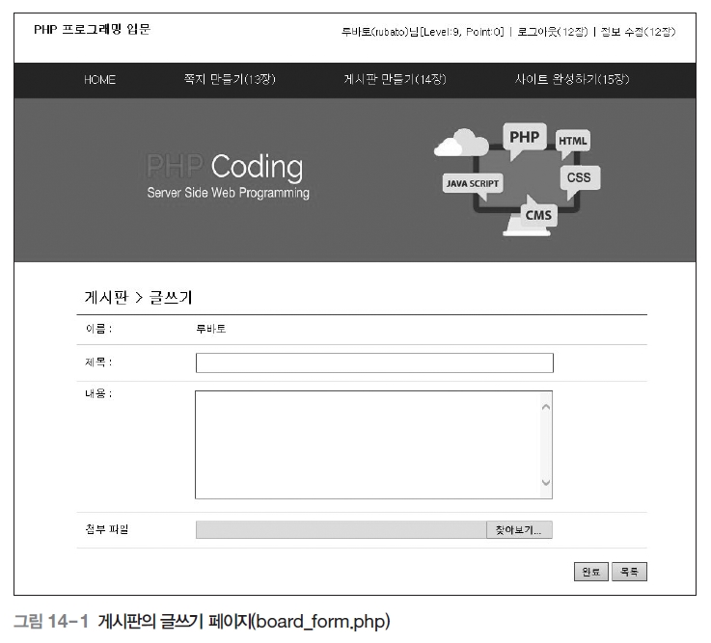
01 게시판의 기능과 구성

Slide 6
01 게시판의 기능과 구성
    실습 사이트 게시판의 기능
      로그인한 회원이 게시판에 글쓰기
      회원과 비회원의 글 목록 보기, 글 내용 보기
      글을 쓴 회원이 글을 수정 및 삭제하기
      글쓰기 시 파일 첨부하기
      글을 쓴 회원에게 포인트 부여하기
      첨부 파일 다운로드하기

Slide 7
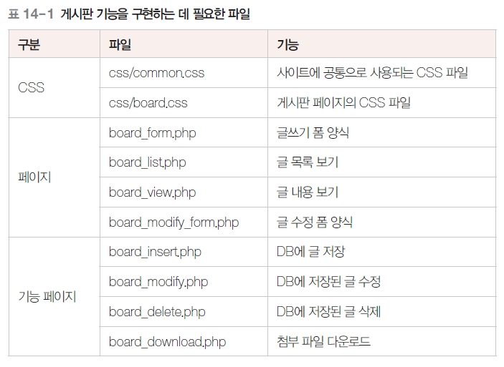
01 게시판의 기능과 구성
    이 게시판은 글 목록 보기, 글쓰기 폼 양식, 글 내용 보기, 글 수정 폼 양식 웹 페이지와 DB에서 게시글을 처리하는 기능을 구현하는 4개의 파일로 구성되어 있음.

Slide 8
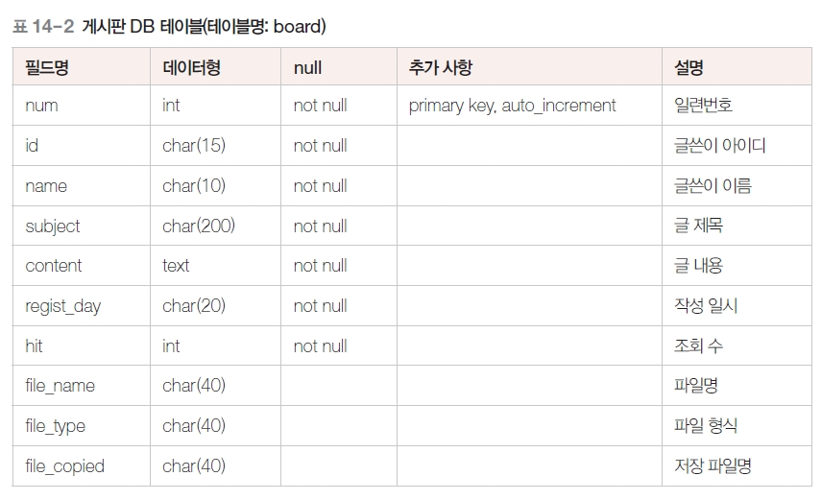
01 게시판의 기능과 구성
게시판 DB 테이블 설계
    게시판을 이루는 DB 테이블의 구조는 [표 14-2]와 같음.
    테이블 필드는 회원 정보 관련 필드와 게시판 글 관련 필드로 구분. 그 외 조회수와 파일 첨부 관련 필드가 있음.

Slide 9
01 게시판의 기능과 구성
    num, id, name, subject, content, regist_day, hit 필드는 not null로 설정되는 필수 입력 항목. 레코드 일련번호를 의미하는 num은 주 키와 auto_increment로 설정.
    num 필드는 게시글의 고유한 일련번호. 이 필드를 이용하여 해당 레코드를 수정하거나 삭제.
    id, name, subject, content 필드는 각각 글쓴이의 아이디, 이름, 게시글의 제목과 내용을 의미. regist_day 필드는 게시글을 작성한 일시를 의미.
    hit 필드는 글 조회 수를 세는 데 사용, file_name, file_type, file_copied 필드는 게시글에 파일을 첨부하는 데 사용.

Slide 10
01 게시판의 기능과 구성
게시판 DB 테이블 생성
    게시판 DB 테이블을 생성하는 데 필요한 SQL 명령을 담은 board.sql 파일
    게시판 DB 테이블(board)생성 파일 part3/db/board.sql
    create table board (
    num int not null auto_increment,
    id char(15) not null,
    name char(10) not null,
    subject char(200) not null,
    content text not null,
    regist_day char(20) not null,
    hit int not null,
    file_name char(40),
    file_type char(40),
    file_copied char(40),
    primary key(num)
    );

Slide 11
01 게시판의 기능과 구성
    phpMyAdmin에서 board.sql 파일을 이용하여 게시판 DB 테이블 생성.
    user1 계정(비밀번호: 12345)으로 phpMyAdmin에 접속.
    sample 데이터베이스 선택, [가져오기] 메뉴에 이어 <찾아보기> 클릭하여 board.sql 파일 실행.
    board 테이블 생성.

Slide 12
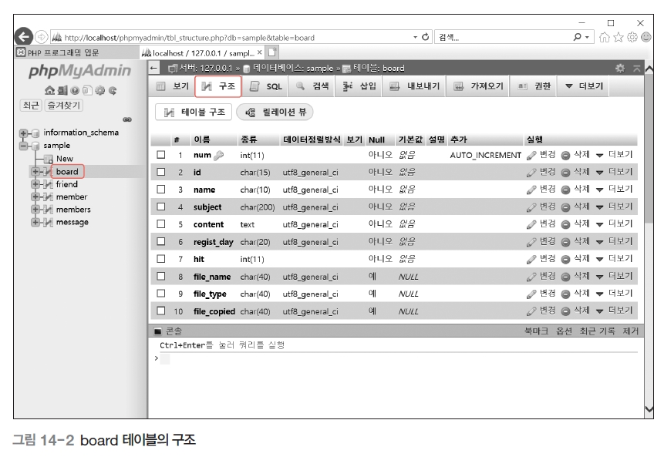
01 게시판의 기능과 구성

Slide 13
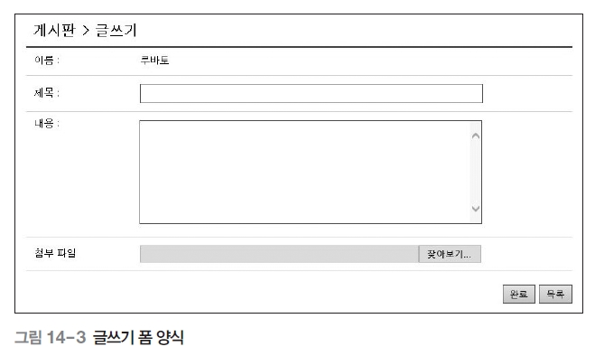
02 글쓰기
글쓰기 폼 양식
    .

Slide 14
02 글쓰기
[예제 14-1] 글쓰기 폼 양식 페이지 part3/board_form.php
  <!-- 생략 -->
  <script>
  function check_input() { ①
  if (!document.board_form.subject.value)
  {
  alert("제목을 입력하세요!");
  document.board_form.subject.focus();
  return;
  }
  if (!document.board_form.content.value)
  {
  alert("내용을 입력하세요!");
  document.board_form.content.focus();
  return;
  }

Slide 15
02 글쓰기
[예제 14-1] 글쓰기 폼 양식 페이지 part3/board_form.php
  document.board_form.submit();
  }
  </script>
  <!-- 생략 -->
  <section>
  <div id="main_img_bar">
  <img src="./img/main_img.png">
  </div>
  <div id="board_box">
  <h3 id="board_title">
  게시판 > 글쓰기
  </h3>
  <form name="board_form" method="post" action="board_insert.php“ ②
  enctype="multipart/form-data">
  <ul id="board_form">

Slide 16
02 글쓰기
[예제 14-1] 글쓰기 폼 양식 페이지 part3/board_form.php
  <li>
  <span class="col1">이름 : </span>
  <span class="col2"><?=$username?></span>
  </li>
  <li>
  <span class="col1">제목 : </span>
  <span class="col2"><input name="subject" type="text"></span> ③
  </li>
  <li id="text_area">
  <span class="col1">내용 : </span>
  <span class="col2">
  <textarea name="content"></textarea> ④
  </span>
  </li>
  <li>

Slide 17
02 글쓰기
[예제 14-1] 글쓰기 폼 양식 페이지 part3/board_form.php
  <span class="col1"> 첨부 파일</span>
  <span class="col2"><input type="file" name="upfile"></span> ⑤
  </li>
  </ul>
  <ul class="buttons">
  <li><button type="button" onclick="check_input()">완료</button></li>
  <li><button type="button" onclick="location.href='board_list.php'">
  목록</button></li>
  </ul>
  </form>
  </div> <!-- board_box -->
  </section>
  <!-- 생략 -->

Slide 18
02 글쓰기
    ① check_input( ) 함수
    글쓰기 폼 양식 하단의 <완료> 버튼([그림 14-3]) 클릭하면 호출되는 check_input( ) 함수 정의.
    사용자가 입력 창에 내용을 입력했는지 검사.
    이상이 없으면 ②의 action에 설정한 board_insert.php로 이동.
    ② <form> 문
    <form> 태그의 name 속성 값인 board_form은 ①의 check_input( ) 함수에서 사용.
    파일 첨부 기능을 사용할 때는 enctype 속성을 multipart/form-data로 설정.
    ③ 글 제목 설정
    글쓰기 폼 양식에서 제목 입력 창의 name 속성을 subject로 설정.
    사용자가 입력한 제목이 POST 방식인 $_POST[“subject”]로 board_insert.php에 전달됨.

Slide 19
02 글쓰기
    ④ 글 내용 설정
    사용자가 입력한 글 내용이 $_POST[“content”]로 board_insert.php에 전달.
    ⑤ 첨부 파일 선택
    <input> 태그의 type 속성을 file로 설정하면 업로드 파일을 선택할 수 있는 <찾아보기> 버튼 생성.
    name 속성 값인 upfile은 첨부 파일을 서버에 업로드할 때 사용됨.

Slide 20
02 글쓰기
DB에 폼 양식 데이터 저장
    글쓰기 폼 양식에서 사용자가 입력한 데이터는 [예제 14-1]의 ②에서 action 속성으로 설정한 board_insert.php에 의해 DB에 저장.

Slide 21
02 글쓰기
[예제 14-2] DB에 폼 양식 데이터 저장하기 part3/board_insert.php
  <meta charset="utf-8">
  <?php
  session_start(); ①
  if (isset($_SESSION["userid"])) $userid = $_SESSION["userid"];
  else $userid = "";
  if (isset($_SESSION["username"])) $username = $_SESSION["username"];
  else $username = "";
  if (!$userid)
  {
  echo("
  <script>
  alert('게시판 글쓰기는 로그인 후 이용해 주세요!');
  history.go(-1)
  </script>
  ");
  exit;
  }

Slide 22
02 글쓰기
[예제 14-2] DB에 폼 양식 데이터 저장하기 part3/board_insert.php
  $subject = $_POST["subject"]; ②
  $content = $_POST["content"];
  $subject = htmlspecialchars($subject, ENT_QUOTES);
  $content = htmlspecialchars($content, ENT_QUOTES);
  $regist_day = date("Y-m-d (H:i)"); // 현재의 '연-월-일-시-분' 저장
  $upload_dir = './data/'; ③
  $upfile_name = $_FILES["upfile"]["name"]; ④
  $upfile_tmp_name = $_FILES["upfile"]["tmp_name"];
  $upfile_type = $_FILES["upfile"]["type"];
  $upfile_size = $_FILES["upfile"]["size"];
  $upfile_error = $_FILES["upfile"]["error"];

Slide 23
02 글쓰기
[예제 14-2] DB에 폼 양식 데이터 저장하기 part3/board_insert.php
  if ($upfile_name && !$upfile_error)
  {
  $file = explode(".", $upfile_name); ⑤
  $file_name = $file[0];
  $file_ext = $file[1];
  $new_file_name = date("Y_m_d_H_i_s"); ⑥
  $new_file_name = $new_file_name;
  $copied_file_name = $new_file_name.".".$file_ext;
  $uploaded_file = $upload_dir.$copied_file_name;
  if ($upfile_size > 1000000) { ⑦
  echo("
  <script>
  alert('업로드 파일 크기가 지정된 용량(1MB)을
  초과합니다!<br>파일 크기를 체크해주세요! ');
  history.go(-1)
  </script>
  ");

Slide 24
02 글쓰기
[예제 14-2] DB에 폼 양식 데이터 저장하기 part3/board_insert.php
  exit;
  }
  if (!move_uploaded_file($upfile_tmp_name, $uploaded_file) ) ⑧
  {
  echo("
  <script>
  alert('파일을 지정한 디렉터리에 복사하는 데 실패했습니다.');
  history.go(-1)
  </script>
  ");
  exit;
  }
  }
  else
  {

Slide 25
02 글쓰기
[예제 14-2] DB에 폼 양식 데이터 저장하기 part3/board_insert.php
  $upfile_name = "";
  $upfile_type = "";
  $copied_file_name = "";
  }
  $con = mysqli_connect("localhost", "user1", "12345", "sample"); ⑨
  $sql = "insert into board (id, name, subject, content, regist_day,
  hit, file_name, file_type, file_copied) ";
  $sql = "values('$userid', '$username', '$subject', '$content',
  '$regist_day', 0, ";
  $sql .= "'$upfile_name', '$upfile_type', '$copied_file_name')";
  mysqli_query($con, $sql); // $sql에 저장된 명령 실행
  // 포인트 부여하기
  $point_up = 100; ⑩
  $sql = "select point from members where id='$userid'";
  $result = mysqli_query($con, $sql);
  $row = mysqli_fetch_array($result);

Slide 26
02 글쓰기
[예제 14-2] DB에 폼 양식 데이터 저장하기 part3/board_insert.php
  $new_point = $row["point"] + $point_up;
  $sql = "update members set point=$new_point where id='$userid'"; ⑪
  mysqli_query($con, $sql);
  mysqli_close($con); // DB 연결 끊기
  echo "
  <script>
  location.href = 'board_list.php'; ⑫
  </script>
  ";
  ?>

Slide 27
02 글쓰기
    ① 로그인 아이디와 이름 가져오기
    실습 사이트의 게시판에 글을 쓰려면 로그인한 상태여야 함.
    사용자의 아이디와 이름을 의미하는 세션 변수인 $_SESSION[“userid”], $_SESSION[“username”] 값을 각각 $userid, $username에 저장.
    ② 글 제목과 내용 전달받기
    사용자가 글쓰기 폼 양식에서 입력한 제목과 내용을 $_POST[“subject”], $_POST[“content”]로 전달받아 $subject, $content에 저장.
    ③ 업로드 폴더 설정
    업로드 파일을 저장할 폴더인 $upload_dir 값을 ./data로 설정.

Slide 28
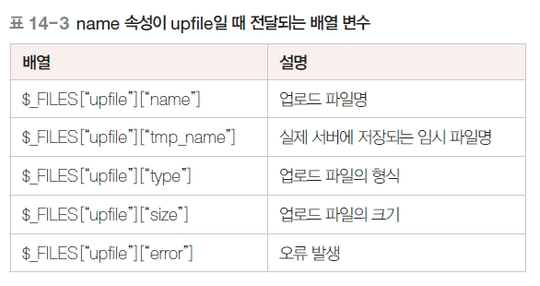
02 글쓰기
    ④ 업로드 파일 정보 가져오기
    [예제 14-1]의 ⑤에서 업로드 파일의 name 속성을 upfile로 설정하여 업로드 파일의 정보가 배열 변수로 전달됨.
    Test.zip 파일을 업로드한다면 $_FILES[“upfile”][“name”]에는 파일명인 test.zip 저장.
    $_FILES[“upfile”][“tmp_name”]에는 파일명(test.zip) 대신 실제 서버에 저장되는 임시 파일명 저장.
    $_FILES[“upfile”][“type”]에는 test.zip 파일의 형식 저장.
    $_FILES[“upfile”][“size”]에는 test.zip 파일의 크기 저장.
    $_FILES[“upfile”][“error”]에는 업로드시 발생하는 오류 정보 저장.

Slide 29
02 글쓰기
    ⑤ 파일명과 확장자 분리
    explode( ) 함수를 이용하여 업로드 파일인 $upfile_name에서 파일명과 확장자를 분리.
    파일명은 $file_name에, 확장자는 $file_ext에 저장.
    ⑥ 실제 업로드 파일명 구하기
    date( ) 함수로 실제 업로드할 파일명을 구한 다음 확장자와 붙여서 $copied_file_name에 저장.
    $uploaded_file에는 저장할 폴더인 ./data를 포함.
    ⑦ 업로드 파일의 크기 제한
    업로드 파일의 크기가 1,000,000바이트(약 1메가바이트)를 초과하면 경고 메시지를 출력.
    이전의 폼 양식 페이지로 돌아감.

Slide 30
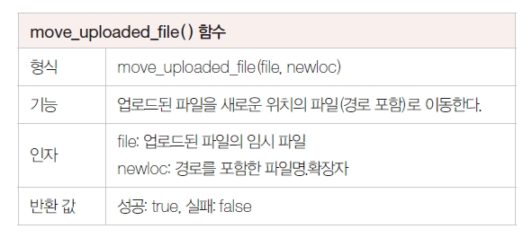
02 글쓰기
    ⑧ 업로드 파일을 ./data 폴더에 저장
    move_uploaded_file( ) 함수로 서버에 임시 저장된 $upfile_tmp_name을 $uploaded_file의 값인 경로/파일명 형태로 저장. 업로드 파일명이 중복되는 것을 피할 수 있음.
    if문 조건식으로 move_uploaded_file( ) 함수를 수행할 때 오류가 발생하면 ‘파일을 지정한 디렉터리에 복사하는 데 실패했습니다.’라는 메시지 경고 창을 띄우고 이전 폼 양식 페이지로 돌아감.

Slide 31
02 글쓰기
    ⑨ DB에 게시글 저장
    board 테이블의 각 필드에 해당하는 데이터를 저장.
    $userid와 $username은 로그인한 사용자의 아이디와 비밀번호, $subject와 $content는 게시글의 제목과 내용, $regist_day는 작성 일시, 0은 조회 수의 초깃값을 나타냄.
    $upfile_name, $upfile_type, $copied_file_name은 각각 업로드 파일명, 업로드 파일 형식, 실제 업로드 파일명을 나타냄.
    ⑩ 새로운 포인트 구하기
    게시판에 글을 쓰면 회원에게 포인트 100점 부여. 부여되는 포인트인 $point_up을 100으로 설정.
    members 테이블에서 로그인 아이디인 $userid의 현재 포인트를 $row[“point”]로 가져와 $point_up과 합산한 값을 새로운 포인트인 $new_point에 저장.

Slide 32
02 글쓰기
    ⑪ DB에 포인트 업데이트
    SQL의 update 명령으로 members 테이블의 point 필드를 $new_point 값으로 업데이트.
    ⑫ 글 목록 보기 페이지로 이동
    location 객체의 속성 location.href에 board_list.php를 설정하여 글 목록 보기 페이지인 board_list.php로 이동.

Slide 33
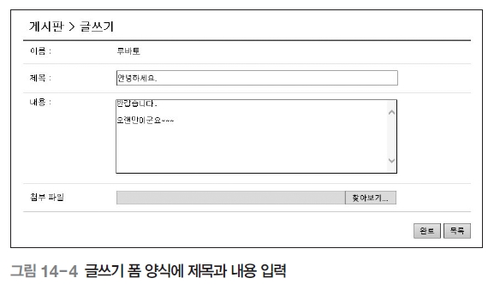
03 글 목록 보기
    글 목록 보기를 알아보기 위해 글쓰기 폼 양식에 먼저 내용을 입력.

Slide 34
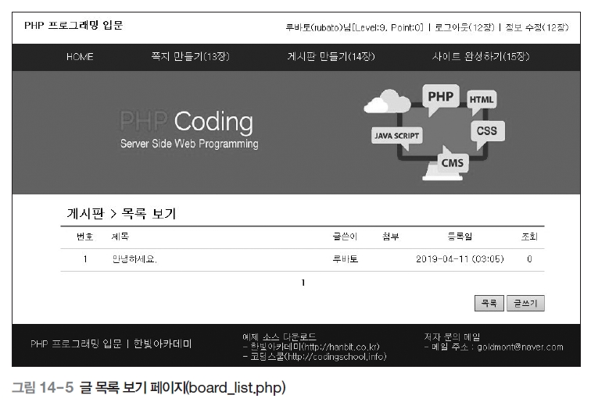
03 글 목록 보기
    글쓰기 폼 양식에 내용을 입력한 다음 하단의 <완료> 클릭, 글 정보가 DB에 저장되고 글 목록 보기 페이지가 나타남.

Slide 35
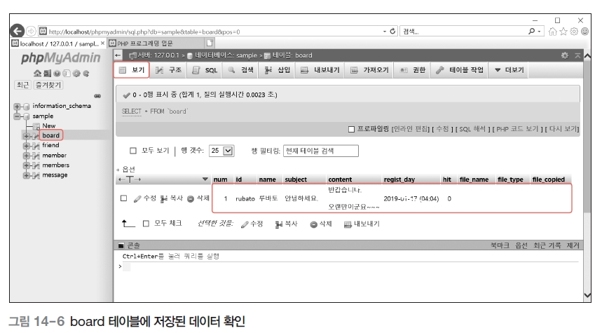
03 글 목록 보기
    글 목록 보기 페이지에서는 DB에 저장된 게시글을 한 행씩 가져옴. 입력한 게시글이 DB에 저장되어 있는지 phpMyAdmin에서 확인.

Slide 36
03 글 목록 보기
[예제 14-3] 글 목록 보기 페이지 part3/board_list.php
  <!-- 생략 -->
  <section>
  <div id="main_img_bar">
  <img src="./img/main_img.png">
  </div>
  <div id="board_box">
  <h3>
  게시판 > 목록 보기
  </h3>
  <ul id="board_list">
  <li>
  <span class="col1">번호</span>
  <span class="col2">제목</span>
  <span class="col3">글쓴이</span>
  <span class="col4">첨부</span>
  <span class="col5">등록일</span>
  <span class="col6">조회</span>

Slide 37
03 글 목록 보기
[예제 14-3] 글 목록 보기 페이지 part3/board_list.php
  </li>
  <?php
  if (isset($_GET["page"])) ①
  $page = $_GET["page"];
  else
  $page = 1;
  $con = mysqli_connect("localhost", "user1", "12345", "sample"); ②
  $sql = "select * from board order by num desc";
  $result = mysqli_query($con, $sql);
  $total_record = mysqli_num_rows($result); // 전체 글 수
  $scale = 10; ③
  // 전체 페이지 수($total_page) 계산 ④
  if ($total_record % $scale == 0)
  $total_page = floor($total_record/$scale);
  else
  $total_page = floor($total_record/$scale) + 1;

Slide 38
03 글 목록 보기
[예제 14-3] 글 목록 보기 페이지 part3/board_list.php
  // 표시할 페이지($page)에 따라 $start 계산
  $start = ($page - 1) * $scale;
  $number = $total_record - $start;
  for ($i=$start; $i<$start+$scale && $i < $total_record; $i++) ⑤
  {
  mysqli_data_seek($result, $i);
  // 가져올 레코드로 위치(포인터) 이동
  $row = mysqli_fetch_array($result); ⑥
  // 하나의 레코드 가져오기
  $num = $row["num"];
  $id = $row["id"];
  $name = $row["name"];
  $subject = $row["subject"];
  $regist_day = $row["regist_day"];
  $hit = $row["hit"];
  if ($row["file_name"]) ⑦

Slide 39
03 글 목록 보기
[예제 14-3] 글 목록 보기 페이지 part3/board_list.php
  $file_image = "<img src='./img/file.gif'>";
  else
  $file_image = " ";
  ?>
  <li>
  <span class="col1"><?=$number?></span> ⑧
  <span class="col2">
  <a href="board_view.php?num=<?=$num?>&page=<?=$page?>">
  <?=$subject?></a></span>
  <span class="col3"><?=$name?></span>
  <span class="col4"><?=$file_image?></span>
  <span class="col5"><?=$regist_day?></span>
  <span class="col6"><?=$hit?></span>
  </li>
  <?php
  $number--;
  }

Slide 40
03 글 목록 보기
[예제 14-3] 글 목록 보기 페이지 part3/board_list.php
  mysqli_close($con);
  ?>
  </ul>
  <ul id="page_num">
  <?php
  if ($total_page >= 2 && $page >= 2) ⑨
  {
  $new_page = $page-1;
  echo "<li><a href='message_box.php?mode=$mode&page=$new_page'>
  ◀ 이전</a> </li>";
  }
  else
  echo "<li>&nbsp;</li>";
  // 게시판 목록 하단에 페이지 링크 번호 출력
  for ($i = 1; $i <= $total_page; $i++)
  {
  if ($page == $i) // 현재 페이지 번호를 링크하지 않음

Slide 41
03 글 목록 보기
[예제 14-3] 글 목록 보기 페이지 part3/board_list.php
  {
  echo "<li><b> $i </b></li>";
  }
  else
  {
  echo "<li> <a href='board_list.php?mode=$mode&page=$i'> $i </a>
  </li>";
  }
  }
  if ($total_page >= 2 && $page != $total_page)
  {
  $new_page = $page+1;
  echo "<li> <a href='board_list.php?mode=$mode&page=$new_page'>
  다음 ▶</a> </li>";
  }
  else
  echo "<li>&nbsp;</li>";

Slide 42
03 글 목록 보기
[예제 14-3] 글 목록 보기 페이지 part3/board_list.php
  ?>
  </ul><!-- page -->
  <ul class="buttons">
  <li><button onclick="location.href='board_list.php'">목록</button></li> ⑩
  <li>
  <?php
  if ($userid) {
  ?>
  <button onclick="location.href='board_form.php'">글쓰기</button>
  <?php
  } else {
  ?>
  <a href="javascript:alert('로그인 후 이용해 주세요!')">
  <button>글쓰기</button></a>

Slide 43
03 글 목록 보기
[예제 14-3] 글 목록 보기 페이지 part3/board_list.php
  <?php
  }
  ?>
  </li>
  </ul>
  </div> <!-- board_box -->
  </section>
  <!-- 생략 -->

Slide 44
03 글 목록 보기
    ① GET 방식으로 페이지 번호 전달받기
    $_GET[“page”]에 값이 설정되어 있는지 isset( ) 함수를 이용하여 검사.
    값이 설정되어 있으면 페이지 번호인 $page에 $_GET[“page”] 저장, 설정되어 있지 않으면 1을 초깃값으로 저장.
    ② DB에서 전체 게시글 가져오기
    board 테이블에서 레코드 일련번호인 num을 기준으로 내림차순한 전체 레코드를 가져와 $result에 저장.
    mysqli_num_rows( ) 함수를 이용하여 전체 레코드 수(게시글 수)를 $total_record에 저장.
    ③ 한 페이지에 표시되는 행의 개수
    $scale은 글 목록 화면에 표시되는 글의 수 즉, 행의 수를 의미.
    현재 $scale 값이 10이므로 한 페이지에 글 10개가 출력.

Slide 45
03 글 목록 보기
    ④ 전체 페이지 수, 시작 레코드 번호, 일련번호 구하기
    $total_page, $start, $number는 전체 페이지 수, 시작 레코드 번호, 화면에 표시되는 글의 일련번호를 의미.
    ⑤ 반복 루프 설명
    DB에서 글 목록을 가져오기 위해 반복 루프 설정.
    ⑥ 글 목록의 항목 가져오기
    mysqli_fetch_array( ) 함수로 글 목록의 한 행, 즉, 레코드 하나를 가져와 $row에 저장.
    $row[“num”], $row[“id”], $row{“name”], $row[“subject”], $row[“regist_day”], $row[“hit”]는 레코드 일련번호, 글쓴이 아이디, 글쓴이 이름, 제목, 작성 일시, 조회 수 의미.

Slide 46
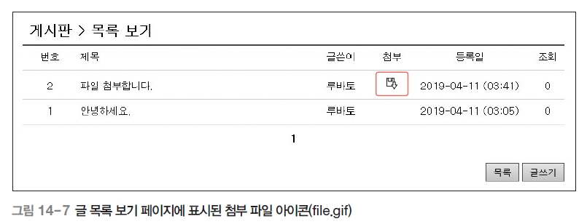
03 글 목록 보기
    ⑦ 첨부 파일 존재 시 아이콘 표시
    첨부 파일 있는 게시글에는 첨부 파일 아이콘 표시.
    $row[“file_name”]은 업로드 파일명을 나타냄.
    업로드 파일이 존재하면 $file_image에 HTML 코드인 <img src=‘./img/file.gif’>를 저장하고 그렇지 않으면 공백인 “ ” 저장.

Slide 47
03 글 목록 보기
    ⑧ 글 목록의 항목 출력
    글 목록의 각 항목을 화면에 출력.
    $number는 게시글 번호, $subject는 제목, $name은 글쓴이, $file_image는 첨부 파일 아이콘을 삽입하는 문자열, $regist_day는 작성 일시, $hit는 조회 수.
    ⑨ 페이지 번호 표시
    글 목록 보기 페이지의 하단에 페이지 번호 출력. 현재 페이지 번호는 굵은 글씨체로 표시, 나머지 페이지 번호에는 해당 페이지로 이동하는 링크 설정.
    2페이지 이상일 때는 ‘◀ 이전’, ‘다음 ▶’ 표시. 클릭 시 이전 페이지, 다음 페이지를 보여줌.
    ⑩ <목록>, <글쓰기> 버튼 삽입
    <button> 태그로 <목록> 버튼 삽입. 버튼 클릭 시 글 목록 보기 페이지(board_list.php)로 이동하도록 링크 설정.
    <글쓰기> 버튼은 if문의 조건식에 있는 $userid가 값을 가질 때, 즉 로그인 상태에서만 글쓰기 페이지(board_form.php)로 이동하도록 설정. $userid에 값이 없으면 로그인 후 버튼을 클릭하라는 경고 창 띄움.

Slide 48

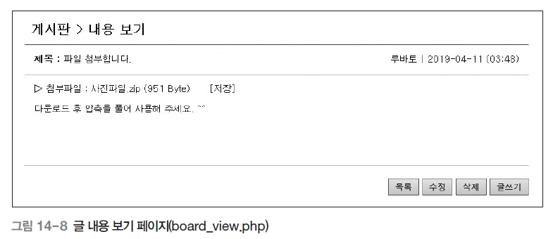
04 글 내용 보기
    [예제 14-3]의 ⑧에서 제목을 나타내는 $subject에 다음 URL을 링크하여 글 목록 보기 페이지에서 제목을 클릭하면 글 내용을 볼 수 있음.
    글 내용 보기 페이지인 board_view.php로 이동할 때 레코드 일련번호인 $num과 페이지 번호인 $page가 함께 GET 방식으로 전달.

Slide 49
04 글 내용 보기
[예제 14-4] 글 내용 보기 페이지 part3/board_view.php
  <!-- 생략 -->
  <section>
  <div id="main_img_bar">
  <img src="./img/main_img.png">
  </div>
  <div id="board_box">
  <h3 class="title">
  게시판 > 내용 보기
  </h3>
  <?php
  $num = $_GET["num"]; ①
  $page = $_GET["page"];
  $con = mysqli_connect("localhost", "user1", "12345", "sample"); ②
  $sql = "select * from board where num=$num";
  $result = mysqli_query($con, $sql);

Slide 50
04 글 내용 보기
[예제 14-4] 글 내용 보기 페이지 part3/board_view.php
  $row = mysqli_fetch_array($result); ③
  $id = $row["id"];
  $name = $row["name"];
  $regist_day = $row["regist_day"];
  $subject = $row["subject"];
  $content = $row["content"];
  $file_name = $row["file_name"];
  $file_type = $row["file_type"];
  $file_copied = $row["file_copied"];
  $hit = $row["hit"];
  $content = str_replace(" ", "&nbsp;", $content); ④
  $content = str_replace("\n", "<br>", $content);
  $new_hit = $hit + 1; ⑤
  $sql = "update board set hit=$new_hit where num=$num";
  mysqli_query($con, $sql);
  ?>

Slide 51
04 글 내용 보기
[예제 14-4] 글 내용 보기 페이지 part3/board_view.php
  <ul id="view_content">
  <li>
  <span class="col1"><b>제목 :</b> <?=$subject?></span> ⑥
  <span class="col2"><?=$name?> | <?=$regist_day?></span>
  </li>
  <li>
  <?php
  if ($file_name) { ⑦
  $real_name = $file_copied;
  $file_path = "./data/".$real_name;
  $file_size = filesize($file_path);
  echo "▷ 첨부파일 : $show_name ($file_size Byte)
  &nbsp;&nbsp;&nbsp;&nbsp;
  <a href='board_download.php?num=$num&
  real_name=$real_name&
  file_name=$file_name&
  file_type=$file_type'>[저장]</a><br><br>";

Slide 52
04 글 내용 보기
[예제 14-4] 글 내용 보기 페이지 part3/board_view.php
  }
  ?>
  <?=$content?> ⑧
  </li>
  </ul>
  <ul class="buttons">
  <li><button onclick="location.href='board_list.php? ⑨
  page=<?=$page?>'">목록</button></li>
  <li><button onclick="location.href='board_modify_form.php?
  num=<?=$num?>&page=<?=$page?>'">수정</button></li>
  <li><button onclick="location.href='board_delete.php?
  num=<?=$num?>&page=<?=$page?>'">삭제</button></li>
  <li><button onclick="location.href='board_form.php'">
  글쓰기</button></li>
  </ul>
  </div> <!-- board_box -->
  </section> <!-- 생략 -->

Slide 53
04 글 내용 보기
    ① 레코드 일련번호와 페이지 번호 전달받기
    글 목록 보기 페이지(board_list.php)로부터 레코드 일련번호와 페이지 번호를 각각 $_GET[“num”], $_GET[“page”]로 전달받음.
    ② DB에서 해당 글 검색
    레코드 번호 $num을 가진 레코드를 검색하여 $result에 저장.
    ③ $result에서 데이터 가져오기
    $row[“id”] → 글쓴이의 아이디 $row[“name”] → 이름
    $row[“regist_day”] → 작성 일시 $row[“subject”] → 제목
    $row[“content”] → 내용 $row[“file_name”] → 첨부 파일명
    $row[“file_type”] → 첨부 파일 형식 $row[“file_copied”] → 서버에 저장된 첨부 파일명
    $row[“hit”] → 조회 수

Slide 54
04 글 내용 보기
    ④ 공백과 줄 바꿈 코드 변경
    공백(“ ”)을 웹 페이지에 표시하기 위해 str_replace( ) 함수로 HTML 특수 기호인 &nbsp;로 변경. 같은 방식으로 줄 바꿈 코드인 \n은 HTML의 줄 바꿈 태그인 <br>로 변경.
    ⑤ 조회 수 값 증가와 DB 업데이트
    조회 수를 나타내는 $hit 값을 1 증가시키고 MySQL의 update 명령을 이용하여 board 테이블의 hit 필드를 업데이트.
    ⑥ 제목, 글쓴이 이름, 작성 일시 출력
    게시글 제목($subject), 글쓴이 이름($name), 작성 일시($regist_day) 출력.

Slide 55
04 글 내용 보기
    ⑦ 첨부 파일 정보 출력
    $file_name에 값이 설정되어 있으면 첨부 파일 존재. 게시글 제목 아래에 파일명($file_name)과 파일 크기($file_ size) 표시, 파일을 다운로드할 수 있게 <저장> 버튼에 board_download.php 링크.
    ⑧ 글 내용 출력
    첨부 파일 정보 다음 줄에 글 내용인 $content 출력.
    ⑨ 버튼 삽입
    화면 하단에 <목록>, <수정>, <삭제>, <글쓰기> 버튼 삽입하고 해당 파일로 이동할 수 있는 링크 설정.

Slide 56
05 첨부 파일 다운로드
    글 내용 보기 페이지(board_view.php)에서 첨부 파일명 옆에 있는 <저장>을 클릭하면 파일 다운로드 가능. 이 버튼은 [예제 14-4]의 ⑦에서 다음 URL로 링크되어 있음.
    board_download.php?num=$num&real_name=$real_name&file_name=$file_name&file_ type=$file_type
    게시판 사용자가 첨부 파일을 다운로드할 수 있게 하는 board_download.php에서는 레코드 일련번호($num), 서버 저장 파일명($real_name), 파일명($file_name), 파일 형식($file_type)을 글 내용 보기 페이지로부터 GET 방식으로 전달받음.

Slide 57
05 첨부 파일 다운로드
[예제 14-5] 첨부 파일 다운로드 페이지 part3/board_download.php
  <?php
  $real_name = $_GET["real_name"]; ①
  $file_name = $_GET["file_name"];
  $file_type = $_GET["file_type"];
  $file_path = "./data/".$real_name;
  $ie = preg_match('~MSIE|Internet Explorer~i', $_SERVER['HTTP_USER_ ②
  AGENT']) || (strpos($_SERVER['HTTP_USER_AGENT'], 'Trident/7.0')
  !== false && strpos($_SERVER['HTTP_USER_AGENT'], 'rv:11.0') !==
  false);
  // IE인 경우 한글 파일명이 깨지는 것을 방지하기 위한 코드
  if ($ie){ ③
  $file_name = iconv('utf-8', 'euc-kr', $file_name);
  }

Slide 58
05 첨부 파일 다운로드
[예제 14-5] 첨부 파일 다운로드 페이지 part3/board_download.php
  if (file_exists($file_path)) ④
  {
  $fp = fopen($file_path,"rb"); ⑤
  Header("Content-type: application/x-msdownload"); ⑥
  Header("Content-Length: ".filesize($file_path));
  Header("Content-Disposition: attachment; filename=".$file_name);
  Header("Content-Transfer-Encoding: binary");
  Header("Content-Description: File Transfer");
  Header("Expires: 0");
  }
  if (!fpassthru($fp)) ⑦
  fclose($fp);
  ?>

Slide 59
05 첨부 파일 다운로드
    ① 첨부 파일 정보 전달받기
    글 내용 보기 페이지(예제 14-4)에서 전달받은 $_GET[“real_name”], $_GET[“file_name”], $_GET[“file_type”]은 각각 서버에 저장된 파일명, 파일명, 파일 형식을 의미.

Slide 60
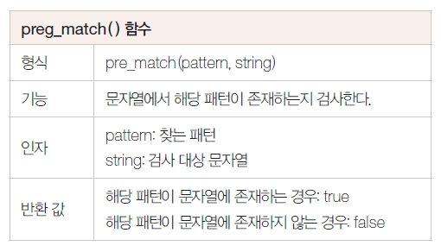
05 첨부 파일 다운로드
    ② 브라우저가 인터넷 익스플로러인지 판단
    인터넷 익스플로러에서 첨부 파일을 다운로드 할 때 파일명이 한글이면 한글이 깨지는 현상이 발생할 수 있음. 이를 대비해 사용자 브라우저가 인터넷 익스플로러인지 검사 필요.
    $_SERVER [‘HTTP_USER_AGENT’]는 사용자 브라우저 이름.
    preg_match( ) 함수로 브라우저 이름에 MSIE나 Internet Explorer가 포함되어 있는지 검사.
    strpos( ) 함수로 브라우저 이름에 문자열 Trident/7.0 또는 rv:11.0이 포함되어 있는지 검사. 인터넷 익스플로러는 브라우저 이름에 이러한 문자열이 포함되어 있기 때문.

Slide 61
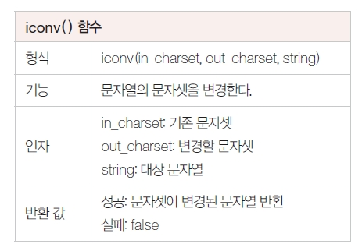
05 첨부 파일 다운로드
    ③ 인터넷 익스플로러인 경우 파일명의 문자셋 변경
    인터넷 익스플로러에서 한글이 깨지는 현상을 방지하기 위해 파일명의 문자셋을 utf-8에서 euc-kr로 변경.
    iconv(‘utf-8’, ‘euc-kr’, $file_name)은 $file_name의 문자셋을 utf-8에서 euc-kr로 변경하라는 의미.

Slide 62
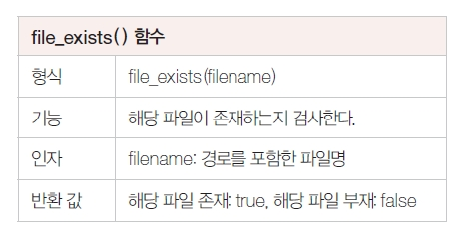
05 첨부 파일 다운로드
    ④ 다운로드 파일의 존재 확인
    file_exists($file_path)는 다운로드하려는 파일인 $file_path가 존재하는지 검사.

Slide 63
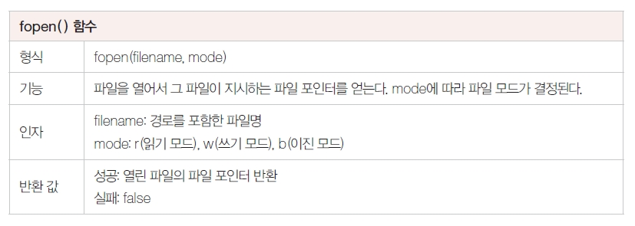
05 첨부 파일 다운로드
    ⑤ 파일 열기
    $file_path 파일 열기. rb는 파일을 읽고 쓸 수 있는 모드로 열라는 의미.
    .

Slide 64
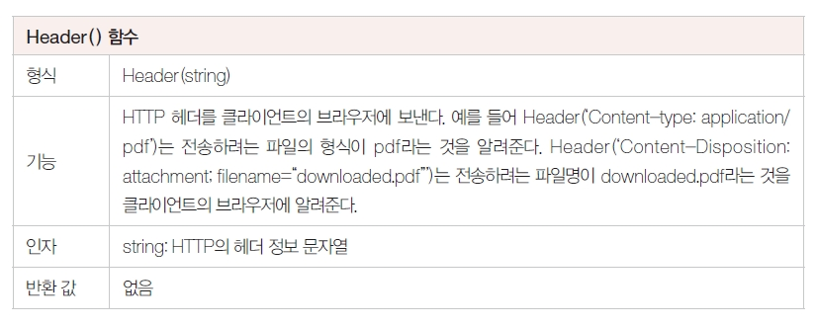
05 첨부 파일 다운로드
    ⑥ 파일 정보 알려주기
    다운로드할 파일 정보를 Header( ) 함수로 클라이언트 브라우저에 알려줌.

Slide 65
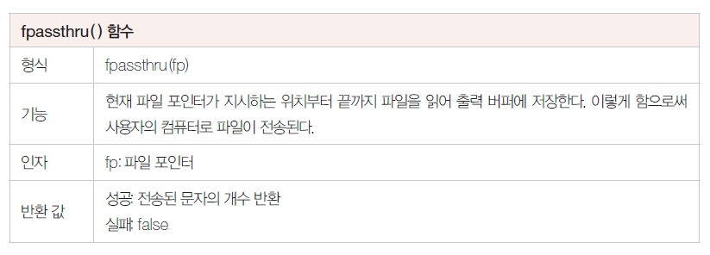
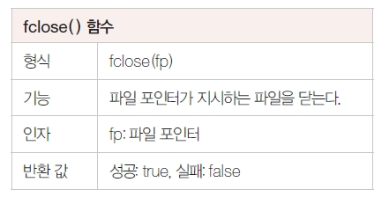
05 첨부 파일 다운로드
    ⑦ 파일 전송 및 파일 포인터 닫기
    파일 포인터인 $fp에 저장된 파일 데이터를 fpassthru( ) 함수로 출력 버퍼에 저장하면 파일이 다운로드 됨. 다운로드가 완료되면 fclose( ) 함수로 파일을 닫음.

Slide 66

06 글 수정 및 삭제
    글 내용 보기 페이지(board_view.php) 하단의 <수정>을 클릭하면 [예제 14-4]의 ⑨에 의해 글 수정 페이지(board_modify_form.php)로 이동.
    글 수정 페이지로 이동할 때 해당 레코드의 일련번호인 $num과 페이지 번호인
    $page를 함께 전달.

Slide 67
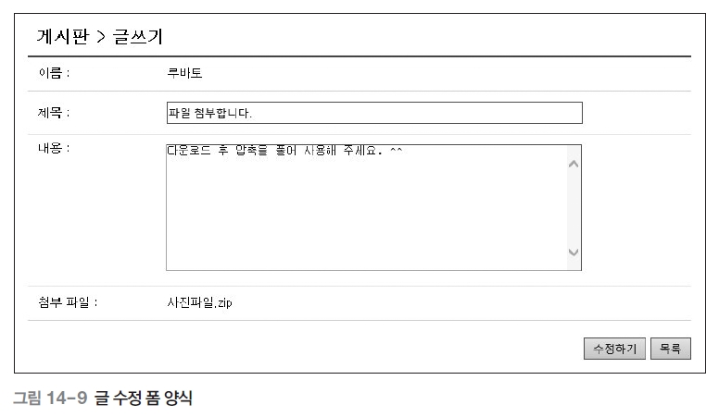
06 글 수정 및 삭제
글 수정 폼 양식
    브라우저 화면에 나타나는 글 수정 페이지의 폼 양식.

Slide 68
06 글 수정 및 삭제
[예제 14-6] 글 수정 폼 양식 part3/board_modify_form.php
  <!-- 생략 -->
  <script>
  function check_input() {
  if (!document.board_form.subject.value)
  {
  alert("제목을 입력하세요!");
  document.board_form.subject.focus();
  return;
  }
  if (!document.board_form.content.value)
  {
  alert("내용을 입력하세요!");
  document.board_form.content.focus();
  return;
  }

Slide 69
06 글 수정 및 삭제
[예제 14-6] 글 수정 폼 양식 part3/board_modify_form.php
  document.board_form.submit();
  }
  </script>
  <!-- 생략 -->
  <section>
  <div id="main_img_bar">
  <img src="./img/main_img.png">
  </div>
  <div id="board_box">
  <h3 id="board_title">
  게시판 > 글쓰기
  </h3>
  <?php
  $num = $_GET["num"]; ①
  $page = $_GET["page"];

Slide 70
06 글 수정 및 삭제
[예제 14-6] 글 수정 폼 양식 part3/board_modify_form.php
  $con = mysqli_connect("localhost", "user1", "12345", "sample"); ②
  $sql = "select * from board where num=$num";
  $result = mysqli_query($con, $sql);
  $row = mysqli_fetch_array($result);
  $name = $row["name"];
  $subject = $row["subject"];
  $content = $row["content"];
  $file_name = $row["file_name"];
  ?>
  <form name="board_form" method="post" ③
  action="board_modify.php?num=<?=$num?>&page=<?=$page?>"
  enctype="multipart/form-data">
  <ul id="board_form">
  <li>
  <span class="col1">이름 : </span> ④

Slide 71
06 글 수정 및 삭제
[예제 14-6] 글 수정 폼 양식 part3/board_modify_form.php
  <span class="col2"><?=$name?></span>
  </li>
  <li>
  <span class="col1">제목 : </span> ⑤
  <span class="col2"><input name="subject" type="text"
  value="<?=$subject?>"></span>
  </li>
  <li id="text_area">
  <span class="col1">내용 : </span> ⑥
  <span class="col2">
  <textarea name="content"><?=$content?></textarea>
  </span>
  </li>
  <li>
  <span class="col1">첨부 파일 : </span> ⑦

Slide 72
06 글 수정 및 삭제
[예제 14-6] 글 수정 폼 양식 part3/board_modify_form.php
  <span class="col2"><?=$file_name?></span>
  </li>
  </ul>
  <ul class="buttons">
  <li><button type="button" onclick="check_input()">수정하기 ⑧
  </button></li>
  <li><button type="button" onclick="location.href='board_list.php'">목록
  </button></li>
  </ul>
  </form>
  </div> <!-- board_box -->
  </section>
  <!-- 생략 -->

Slide 73
06 글 수정 및 삭제
    ① 레코드 번호와 페이지 번호 전달받기
    글 내용 보기 페이지(board_view.php)로부터 레코드 번호와 페이지 번호를 $_GET[“num”], $_GET[“page”]로 전달받음.
    ② DB에서 글 정보 가져오기
    board 테이블에서 글쓴이, 제목, 내용, 파일명 정보를 가져와 $name, $subject, $content, $file_name에 저장.
    ③ <form> 태그 설정
    <수정하기> 버튼을 클릭했을 때 DB에 저장된 글을 수정할 수 있도록 action 속성을 board_modify.php?num=<?=$num?>&page=<?=$page?>로 지정. board_modify.php 파일에서 글 수정 폼 양식의 데이터를 전달받아 DB를 업데이트한다는 의미.

Slide 74
06 글 수정 및 삭제
    ④ 이름 출력
    ‘이름 :’ 옆에 글쓴이 이름인 $name 출력.
    ⑤ 입력 창에 글 제목 삽입
    ‘제목 :’ 옆의 입력 창에 수정 전 제목인 $subject 삽입.
    ⑥ 다중 입력 창에 글 내용 삽입
    ‘내용 :’ 옆의 다중 입력 창에 수정 전 내용인 $content 삽입.
    ⑦ 첨부 파일명 출력
    ‘첨부 파일 :’ 옆에 첨부 파일명인 $file_name 출력.
    ⑧ <수정하기> 버튼 삽입
    <수정하기> 버튼을 클릭하면 check_input( ) 호출.
    폼 양식에 데이터가 입력되어 있는지 검사. 이상이 없으면 ③의 action 속성에 설정된 board_modify.php로 이동하여 폼 양식에 입력된 데이터로 DB 업데이트.

Slide 75
06 글 수정 및 삭제
[예제 14-7] 수정 내용으로 DB를 업데이트하는 페이지 part3/board_modify.php
  <?php
  $num = $_GET["num"]; ①
  $page = $_GET["page"];
  $subject = $_POST["subject"];
  $content = $_POST["content"];
  $con = mysqli_connect("localhost", "user1", "12345", "sample");
  $sql = "update board set subject='$subject', content='$content' "; ②
  $sql .= " where num=$num";
  mysqli_query($con, $sql);
  mysqli_close($con);
  echo "
  <script>
  location.href = 'board_list.php?page=$page'; ③
  </script>
  ";
  ?>

Slide 76
06 글 수정 및 삭제
    ① 레코드 번호, 페이지 번호, 제목, 내용 전달받기
    글 수정 페이지(board_modify_form.php)로부터 레코드 번호, 페이지 번호, 수정된 글 제목과 내용을 $_GET[“num”], $_GET[“page”], $_POST[“subject”], $_POST[“content”]로 전달받음.
    ② 수정된 글 제목과 내용으로 DB 업데이트
    수정된 글 제목($subject)과 내용($content)으로 board 테이블의 해당 필드 업데이트.
    ③ 글 목록 보기 페이지로 이동
    글 목록 보기 페이지인 board_list.php 파일로 이동. 페이지 번호를 GET 방식으로 전달하여 글 목록 보기 페이지에서 수정된 글 제목을 볼 수 있음.

Slide 77

06 글 수정 및 삭제
글 삭제
    글 내용 보기 페이지(board_view.php) 하단의 <삭제>를 클릭하면 [예제 14-4]의 ⑨에 의해 글 삭제하기 페이지(board_delete.php)로 이동.
    글 삭제하기 페이지에서는 레코드 일련번호인 $num과 페이지 번호인 $page를 글 내용 보기 페이지로부터 전달받음.
    레코드 일련번호로 해당 글을 삭제할 수 있으며 글 삭제 후 글 목록 보기 페이지로 돌아갈 때는 페이지 번호를 전달하여 해당 페이지의 글 목록을 볼 수 있음.

Slide 78
06 글 수정 및 삭제
[예제 14-8] 글 삭제하기 페이지 part3/board_delete.php
  <?php
  $num = $_GET["num"]; ①
  $page = $_GET["page"];
  $con = mysqli_connect("localhost", "user1", "12345", "sample"); ②
  $sql = "select * from board where num = $num";
  $result = mysqli_query($con, $sql);
  $row = mysqli_fetch_array($result);
  $copied_name = $row["file_copied"];
  if ($copied_name) ③
  {
  $file_path = "./data/".$copied_name;
  unlink($file_path);
  }

Slide 79
06 글 수정 및 삭제
[예제 14-8] 글 삭제하기 페이지 part3/board_delete.php
  $sql = "delete from board where num = $num"; ④
  mysqli_query($con, $sql);
  mysqli_close($con);
  echo "
  <script>
  location.href = 'board_list.php?page=$page'; ⑤
  </script>
  ";
  ?>

Slide 80
06 글 수정 및 삭제
    ① 레코드 번호와 페이지 번호 전달받기
    글 내용 보기 페이지(board_view.php)로부터 GET 방식으로 전달받은 레코드 번호($_GET[“num”])와 페이지 번호($_GET[“page”])를 $num, $page에 저장.
    ② 삭제할 첨부 파일명 가져오기
    첨부 파일을 삭제하기 위해 DB에 저장된 첨부 파일명을 가져옴.
    $num을 이용하여 해당 레코드 정보를 가져와 $result에 저장.
    mysqli_fetch_array( ) 함수로 첨부 파일명인 $row[“file_copied”]를 구하여 $copied_name에 저장.
    ③ 첨부 파일 삭제
    $copied_name에 값이 설정되어 있으면 첨부 파일이 존재한다는 의미. unlink( ) 함수로 서버에 저장된 첨부 파일 삭제.

Slide 81
06 글 수정 및 삭제
    ④ DB에서 해당 레코드 삭제
    레코드 번호 $num을 이용하여 board 테이블의 해당 레코드를 삭제.
    ⑤ 페이지 이동
    글 목록 보기 페이지(board_list.php)로 이동. 페이지 번호인 $page를 전달하므로 해당 페이지의 글 목록을 화면에 출력할 수 있음.

